Slide 1

PHP实践之路-基础增强篇
第一章 学前准备
讲师：孙胜利
腾讯微博：@ssl1205429372

Slide 2
PHP实践之路 - 基础增强篇 第一章 学前准备
一、学习要求
二、PHP概述
三、web工作原理概述
四、PHP运行环境安装
五、编辑器安装

Slide 3
PHP实践之路 - 基础增强篇 第一章 学前准备
一、学习要求
1.html,css
2.对编程以及网站开发有浓厚的兴趣
3.有过其他编程语言的基础更好

Slide 4
PHP实践之路 - 基础增强篇 第一章 学前准备
二、PHP概述
1.PHP的语法借鉴吸收了C语言、Java和Perl等流行计算机语言的特点，易于
一般程序员学习。
2.PHP的主要目标是允许网络开发人员快速编写动态页面。
3.简单点说PHP主要被用于开发各种类型的网站程序。
4.细化点说PHP可以用于 收集表单数据，生成动态网页，字符串处理，动态
输出图像，处理服务器端文件，与数据库交互，会话跟踪，处理XML文件
支持大量的网络协议，服务器端的其他相关操作！
5.PHP是脚本语言不需要事先编译,在服务器端运行！
6.PHP可以运行在windows，Linux等各种操作系统上！

Slide 5
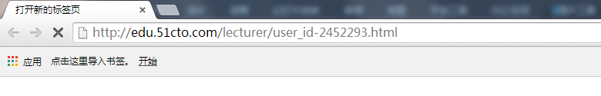
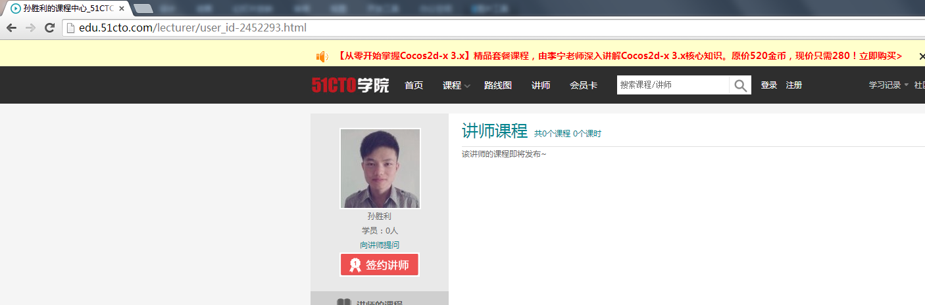
PHP实践之路 - 基础增强篇 第一章 学前准备
三、web工作原理概述
浏览器->输入url地址->显示网站内容

Slide 6
PHP实践之路 - 基础增强篇 第一章 学前准备
1）url 地址：
格式：http://host[:port][abs_path]
理解：http:// 表示要通过HTTP协议来定位网络资源
host 表示合法的Internet主机域名或者IP地址
port 指定一个端口号，可以省略默认为80
abs_path 被请求资源的位置
举例：http://edu.51cto.com/lecturer/user_id-2452293.html
实际上访问的是:
http://edu.51cto.com:80/lecturer/user_id-2452293.html
知识补充：
dns服务器:
x.x.x.x www.****.com

Slide 7



PHP实践之路 - 基础增强篇 第一章 学前准备
四、PHP运行环境安装
Apache+PHP+MySQL是PHP比较流行的生存环境
我们本套课程选择的学习环境是一个集成环境（帮我们集成在一个软件里
面了，也帮我自动配置好了）
wampserver

Slide 8
PHP实践之路 - 基础增强篇 第一章 学前准备
五、编辑器安装
选择编辑器：zendstudio
步骤：
安装
汉化（按需）
设置

Slide 9
谢谢观看
谢谢观看！

